Slide 1
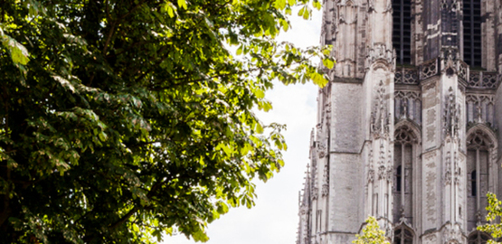
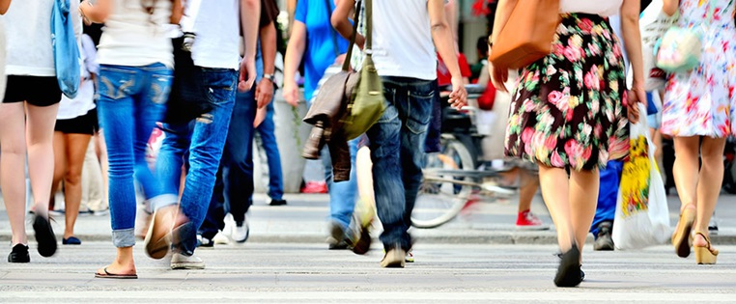
2019 - Mechelen
Naar een verbeterde toegankelijkheid van
oversteekplaatsen op het openbaar domein

Slide 2
Inleiding
Iedere gebruiker van de publieke ruimte is op een bepaald moment voetganger: meer dan de helft van alle verplaatsingen gebeurt op korte afstanden en kunnen te voet of met de fiets afgelegd worden.
-> basis van het STOP-principe
Lange tijd lag focus bij het inrichten van het openbaar domein op het faciliteren van de auto en het autogebruik.
Vaak werden voetpaden en fietspaden ingericht als restruimtes
Smalle maatvoering
Plaats voor plaatsing van palen, borden, kasten
Comfortmaatregelen vaak voor auto’s
Boordstenen worden verlaagd ter hoogte van inritten en garages, maar vaak niet ter hoogte van kruispunten en oversteekplaatsen

Slide 3
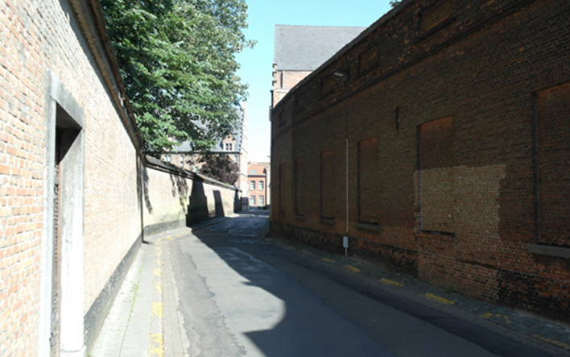
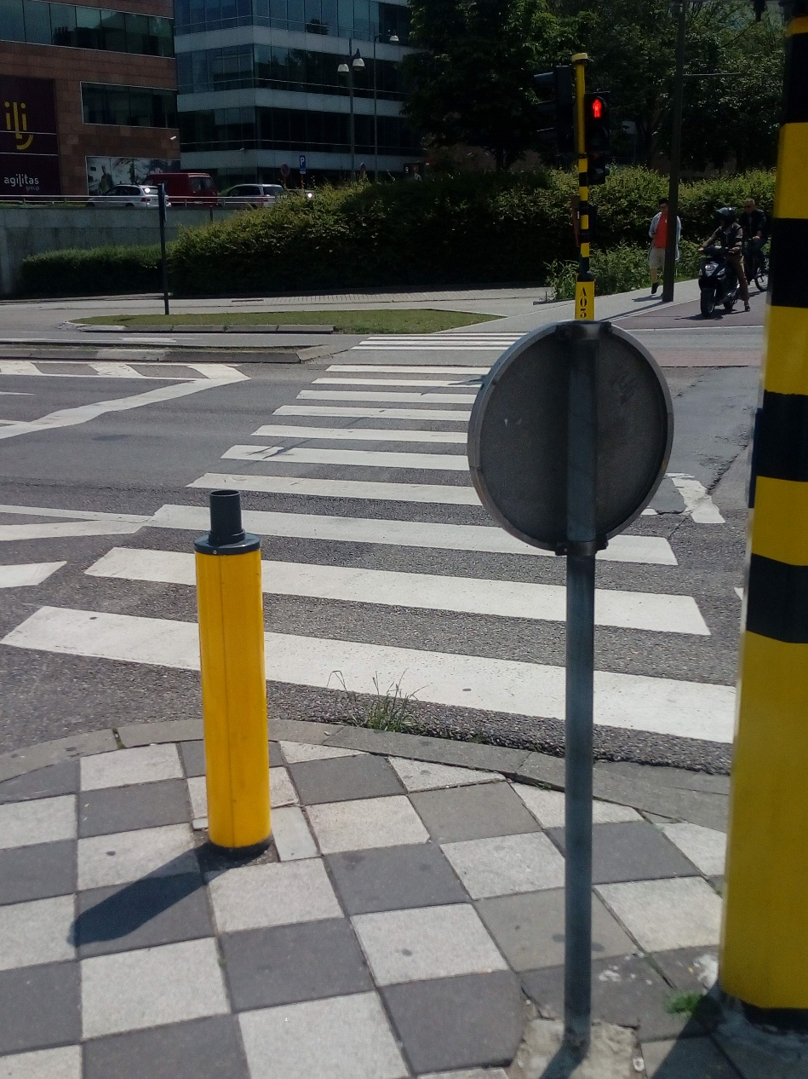
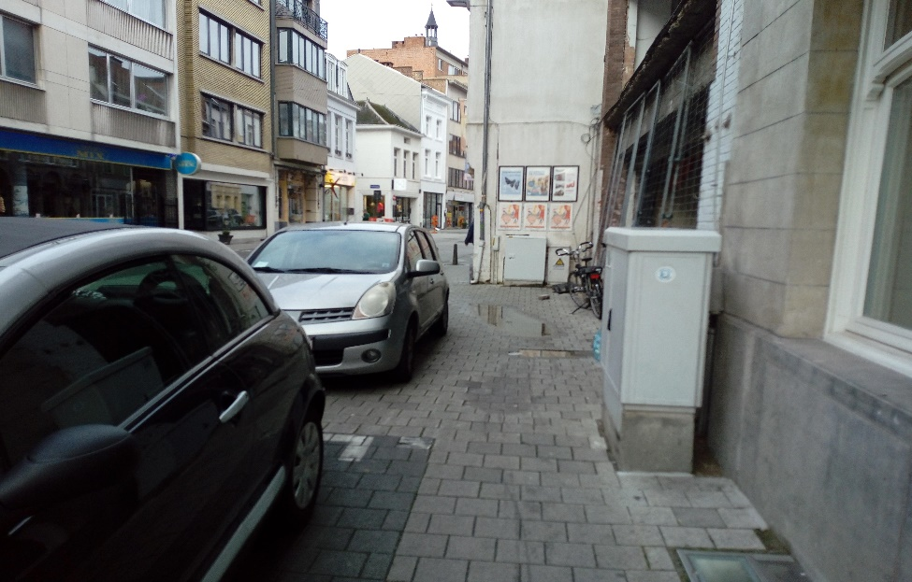
Inleiding
Plaats voor palen en borden
Voetpad als restruimte
Plaats voor kasten

Slide 4
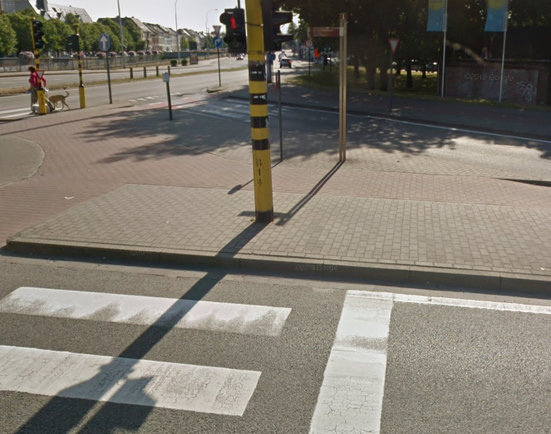
Inleiding
Verhoogde boordsteen ter hoogte van oversteekplaats

Slide 5
Inleiding
Verbeteren van voetpaden en fietspaden kan door:
(Her)aanleg
+ vergroten van network
+ kwaliteit en comfort verbeteren
- grote investeringen
- tijd
2. Verhogen van comfort en toegankelijkheid
Wegwerken van drempels en verbeteren van oversteekbaarheid ter hoogte van kruispunten

Slide 6
Overzicht presentatie
Inleiding
Algemene principes rond de toegankelijkheid van voetpaden
Vier mogelijke oplossingen voor het wegwerken van drempels
Inventarisatie van oversteekplaatsen ter hoogte van kruispunten
Eerste resultaten van de inventarisatie
Verdere uitwerking

Slide 7
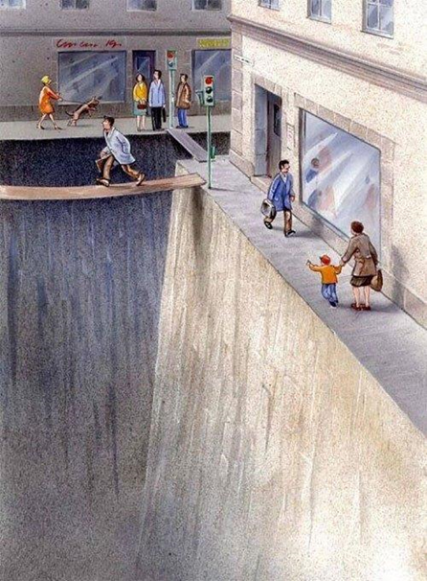
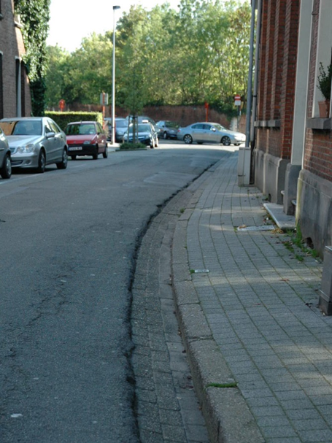
1. Toegankelijkheid verbeteren

Slide 8
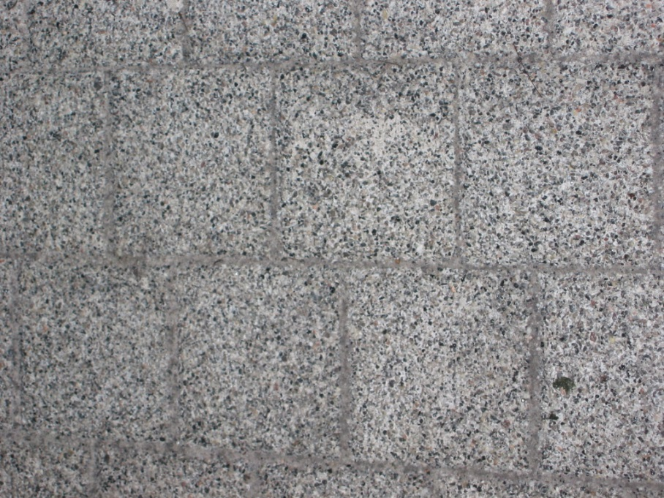
1. Toegankelijkheid verbeteren
Staat van het voetpad
Voetpaden moeten vlakke en kwalitatieve bestrating hebben.

Slide 9
1. Toegankelijkheid verbeteren
2. Breedte voetpaden
Besluit Vlaamse Regering (29/4/1997):
Profielbreedte van de straat > 9m => voetpadbreedte minimaal 1m50
3. Gelijkgrondse oversteekplaatsen
Op de meeste kruispunten heeft de auto geen enkel obstakel en kan gelijkgronds kruisen.
Voetgangers en fietsers hebben wel vaak een drempel (boordsteen – goot). Zelf bij een verlaagde boordsteen blijft vaak een niveauverschil van 2cm.

Slide 10
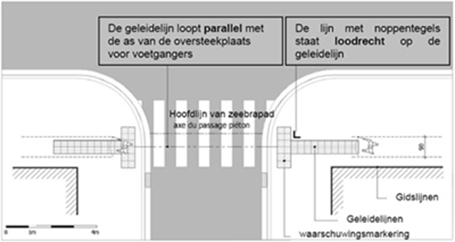
1. Toegankelijkheid verbeteren
4. Geleidelijnen
In eerste instantie natuurlijke geleiding -> belang van vrije doorgang
Ter hoogte van kruispunten kan kunstmatige geleiding
geleidelijn
waarschuwingsmarkering

Slide 11
1. Toegankelijkheid verbeteren
5. Maatregelen ter verbetering van de vrije doorgang
Vrije doorgang
Besluit Vlaamse Regering -> voetpaden moeten een geheel obstakelvrije loopweg hebben van minstens 1m00 breed en een vrije hoogte van minstens 2m10 = wetgeving
Vademecum Toegankelijk Openbaar Domen (2009) = richtlijn
Vrije looproute minimaal 1m50
Uitzonderingen:
Puntversmalling (max 1m20 lang) = 1m00 (bv. palen, elektriciteitskasten,…)
Lijnversmalling (max. 10m lan) = 1m20 (bv. tegeltuinen, uitstallingen, terrassen, zitelementen,…)

Slide 12
1. Toegankelijkheid verbeteren
5. Maatregelen ter verbetering van de vrije doorgang
5.1. Openbare verlichting
- in smalle woonstraten met gesloten gevels: armaturen zo veel mogelijk tegen de gevel
- indien toch op paal: in de eerste 30cm strook tegen de gevel
5.2. Andere nutsvoorzieningen
- niet op looplijnen ter hoogte van oversteekplaatsen
- indien mogelijk met rug naar plantvak
- anders tegen gevel (binnen de 50cm)
5.3. Signalisatie
- zo weinig mogelijk borden
- zo veel mogelijk opgelijnd
- waar mogelijk tegen de gevel
5.4. Fietsenstallingen
- meer fietsenstallingen is minder fietsen tegen gevel

Slide 13
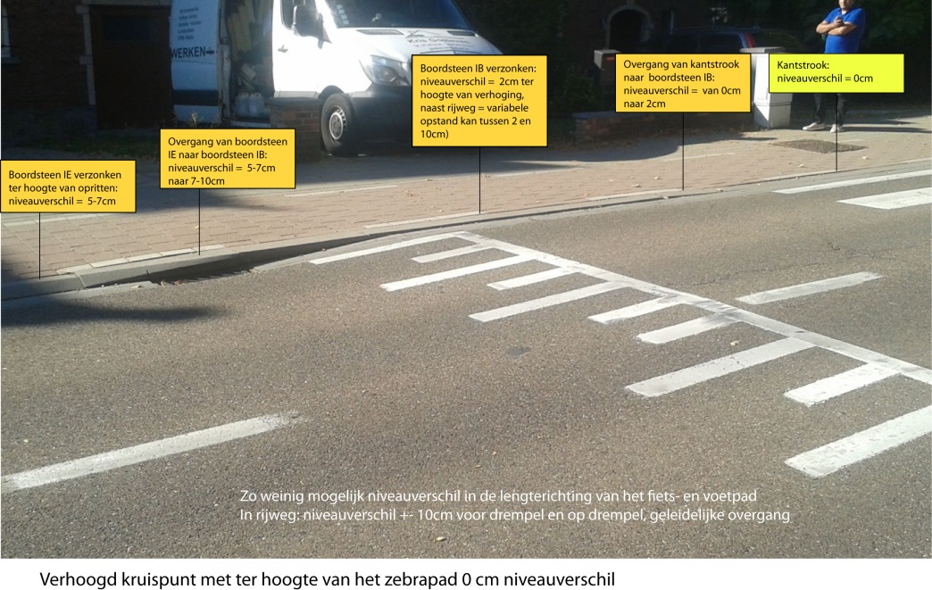
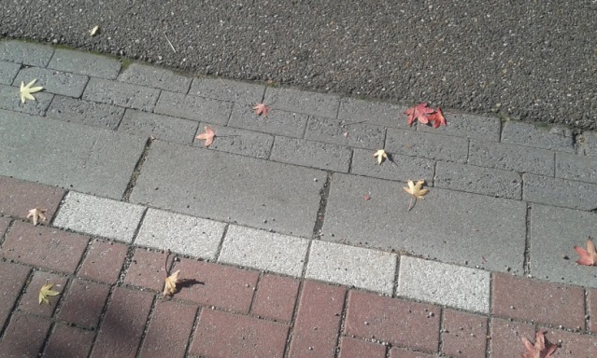
2. Oplossingen ter hoogte van kruispunten
2.1. Verhoogde kruispunten of oversteekplaatsen

Slide 14
2. Oplossingen ter hoogte van kruispunten
2.1. Verhoogde kruispunten of oversteekplaatsen
Wordt algemeen beschouwd als de beste oplossing om de toegankelijkheid, oversteekbaarheid en verkeersveiligheid te verbeteren.
Dit betekent echter vaak een volledige heraanleg van het kruispunt -> nog altijd een dure oplossing (+- 30.000 euro).
Er moet wel naar gestreefd worden om bij heraanleg dit principe zoveel als mogelijk toe te passen.
Voorbeeld: Oude Pleinstraat

Slide 15
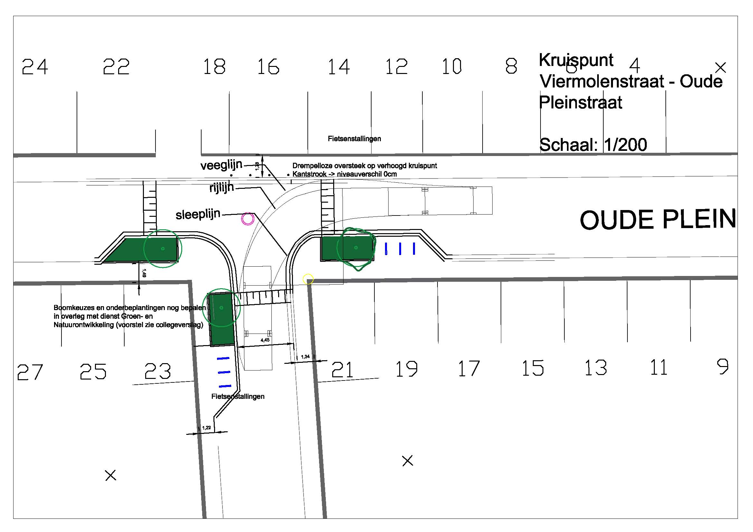
2. Oplossingen ter hoogte van kruispunten

Slide 16
2. Oplossingen ter hoogte van kruispunten
2.2. Voetpaduitstulpingen
Verbredingen van het voetpad ter hoogte van het kruispunt
Voordelen:
veiligheid: voetgangers hebben meer ruimte + oversteeklengte vermindert
combinatie met hoekbomen/plantvakken: vergroening + poorteffect
geleiding van het verkeer: bij uitstulping + hoekboom -> geen paaltjes nodig
Een kruispunt met 4 voetpaduitstulpingen wordt geraamd op 12.000 euro.

Slide 17
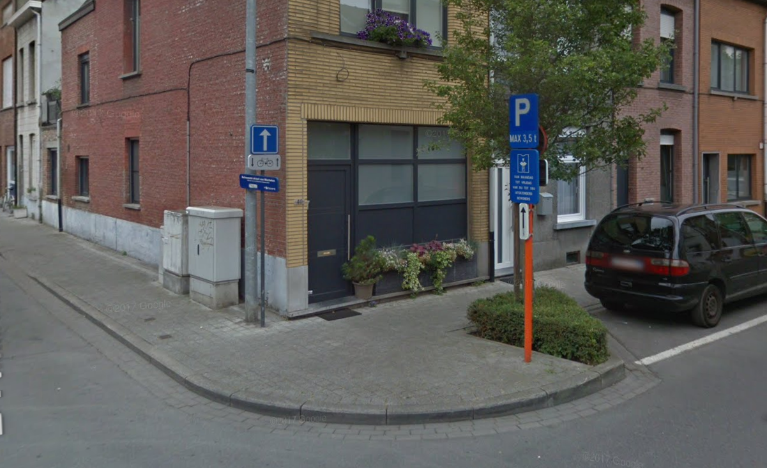
2. Oplossingen ter hoogte van kruispunten
Voetpaduitstulping met hoekboom
(weliswaar nog zonder verlaagde boordsteen)

Slide 18
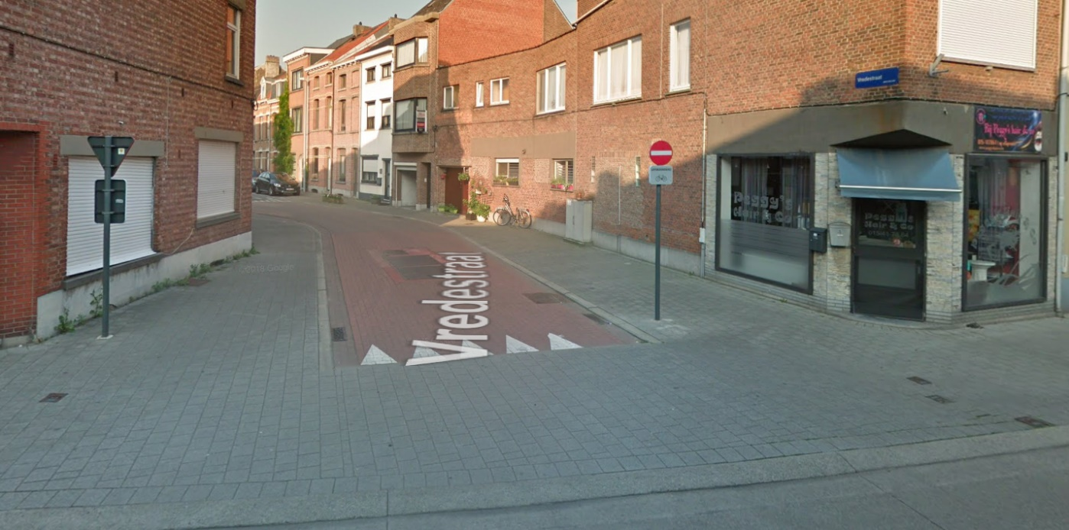
2. Oplossingen ter hoogte van kruispunten
2.3. Doorlopende voetpaden
Voetpad verhoogd laten doorlopen ter hoogte van een zijstraat.
Meestal toegepast wanneer er een duidelijk onderscheid is tussen hoofdweg en zijstraten. Raming +- 5.000 euro.

Slide 19
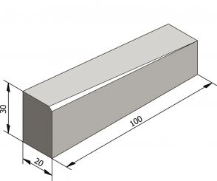
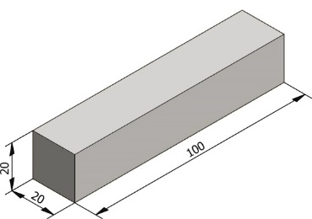
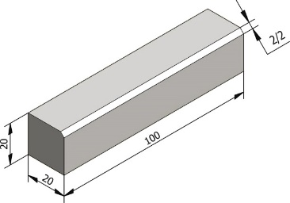
2. Oplossingen ter hoogte van kruispunten
2.4. Verlagen van boordsteen
Eenvoudigste aanpassing met wegwerken van fysieke drempel. Inschatting kostprijs 500 à 750 euro.
Maar:
Geen vermindering oversteeklengte
Geen extra attentie door een verhoogde inrichting
Waar mogelijk werken met een kantstrook als boordsteen over een lengte van minimaal 2m. Daarnaast overgangsboordsteen voor overgang naar boordsteen IB.

Slide 20
3. Inventarisatie van de kruispunten
Noodzaak om een goed beeld te hebben van de huidige toestand en de belangrijkste knelpunten.
-> goede afweging maken tussen verschillende oplossingen (zowel naar kosten als naar optimale oplossing)
Samen met de GIS-cel is een werkwijze en online app ontwikkeld voor de inventarisatie van de oversteekplaatsen ter hoogte van kruispunten.
In augustus 2019 heeft een jobstudente een maand voltijds geïnventariseerd.

Slide 21
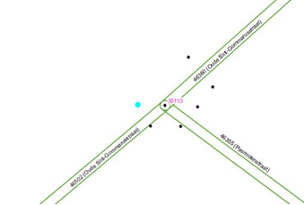
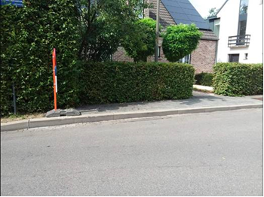
3. Inventarisatie van de kruispunten
+- 1000 kruispunten gedetecteerd op Mechels grondgebied

Slide 22
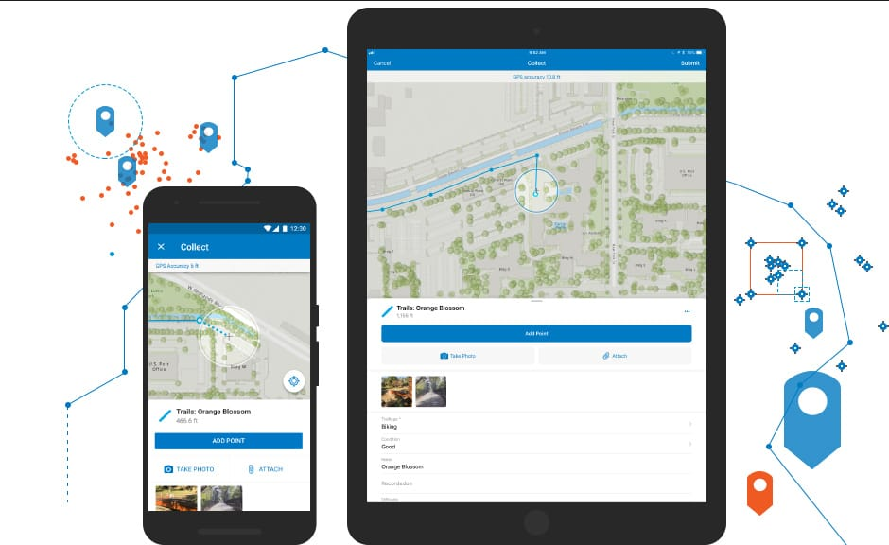
3. Inventarisatie van de kruispunten
Collector for ArcGIS

Slide 23
4. Eerste resultaten van de inventarisatie
Ongeveer 16 kruispunten werden gemiddeld per dag geïnventariseerd.
Om het volledige grondgebied op deze manier te inventariseren is nog +- 2 maanden voltijds werk nodig. In totaal zullen al een kleine 2000 oversteekpunten onderzocht zijn.

Slide 24
4. Eerste resultaten van de inventarisatie
293 kruispunten geïnventariseerd
38 kruispunten die (deels) verhoogd zijn
40 kruispunten met (minstens 1) doorlopend voetpad (waarvan 7 ook behoren tot de (deels) verhoogde kruispunten
71 kruispunten met minstens 1 voetpaduitstulping
44 kruispunten met minstens 1 punt zonder voetpad
223 kruispunten met minstens 1 oversteekpunt ≥ 3cm (dus 70 kruispunten met alle oversteekpunten < 3cm)
55 kruispunten met minstens 1 zebrapad
114 kruispunten met alle oversteekpunten ≥ 3cm
26 kruispunten met minstens 1 zebrapad
54 kruispunten met minstens 1 oversteek waar geen vrije looplijn is
52 kruispunten met minstens 1 gemarkeerde fietsoversteek (hoewel de jobstudent de strepen van een verkeersdrempel ook als fietsmarkering heeft geïnterpreteerd)
60 kruispunten met minstens 1 fietspad

Slide 25
4. Eerste resultaten van de inventarisatie
Oversteekpunten
Meest urgente locaties detecteren via GIS-analyse.
Hoogte boordsteen >= 3 cm EN zebrapad aanwezig
Resultaat:
167 oversteekpunten voetgangers
48 oversteekpunten fietsers
Ruwe raming via verlagen boordstenen = +- 150.000 euro
Hoogte boordsteen >= 3 cm EN zebrapad niet aanwezig
Resultaat:
751 oversteekpunten voetgangers
18 oversteekpunten fietsers
Ruwe raming via verlagen boordstenen = +- 575.000 euro

Slide 26
5. Verdere uitwerking
Controle van de 215 oversteekpunten via de foto’s en uitzuiveren van de lijst.
Bepalen welke locaties aangepakt kunnen worden via boordsteenverlaging (bij voorkeur via kantstrookoplossing 0cm)
Uitvoering van boordsteenverlagingen via Fiets- en voetpadenteam
In 2020 opnieuw jobstudent inschakelen om inventarisatie verder te zetten.

Slide 27
5. Verdere uitwerking

